Slide 1
날씨 알림 서비스
2019. 04. 18
지주부문 IT 센터 렌탈팀 유상렬

Slide 2
목차
□ 개발 목표
- 서비스 제공
□ 개발 구성
- Library, Open API
- 개발 환경 (PC)
- 시스템 흐름
□ 코드
□ 실행 결과
- 실행 화면 캡처

Slide 3
개발 목표
1. Open API를 사용해서 기상 상태를 받아온다.
- 동네예보정보조회, 대기오염정보조회 in 공공데이터포털
2. Open API를 사용해서 채팅 플랫폼으로 전달한다.
- Telegram
3. 윈도우 스케줄러를 사용해서 출근시간에 작동하도록 한다.
- Java -> Batch File –> Windows 작업 스케줄러 등록

Slide 4
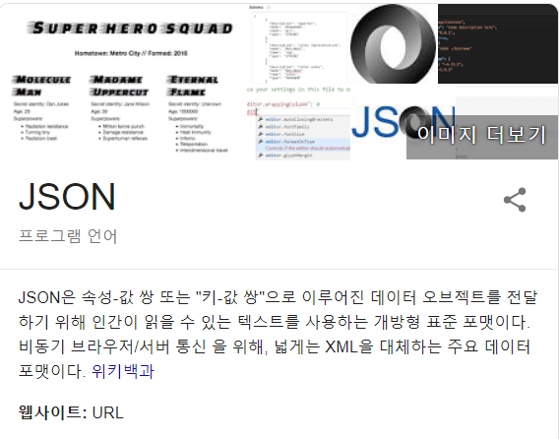

개발 구성
1. JSON-simple-1.1.1
Telegram

Slide 5
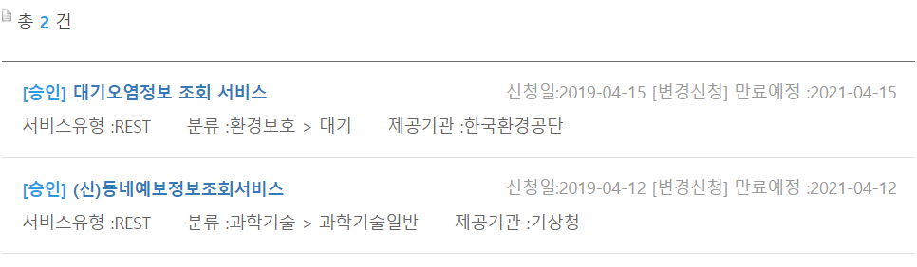
개발 구성
OpenAPI
하나의 웹 사이트에서 가진 기능을 이용할 수 있도록 공개한 프로그래밍 인터페이스가 오픈 API이다

Slide 6
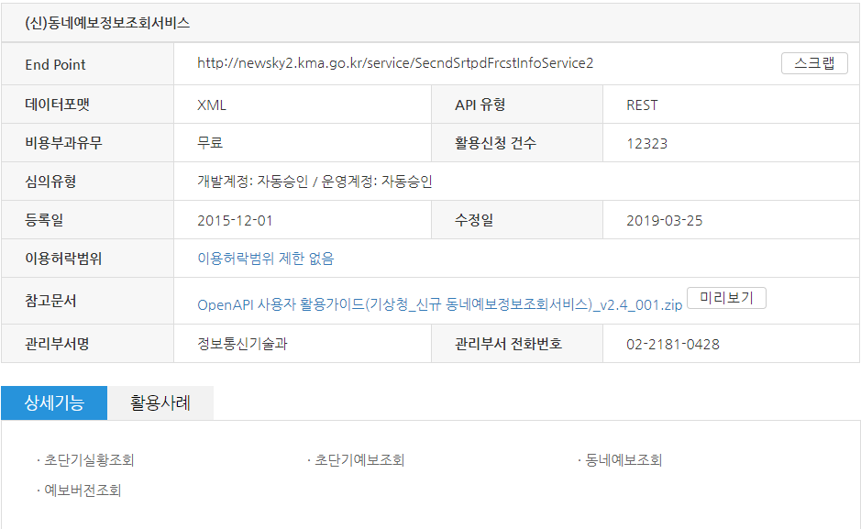
개발 구성
1-1 OpenAPI 정보

Slide 7
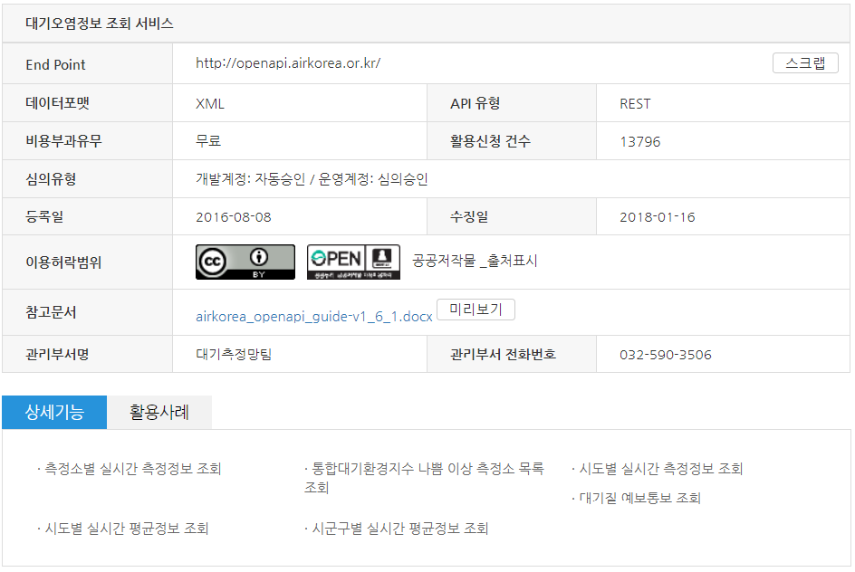
개발 구성
1-1 OpenAPI 정보

Slide 8
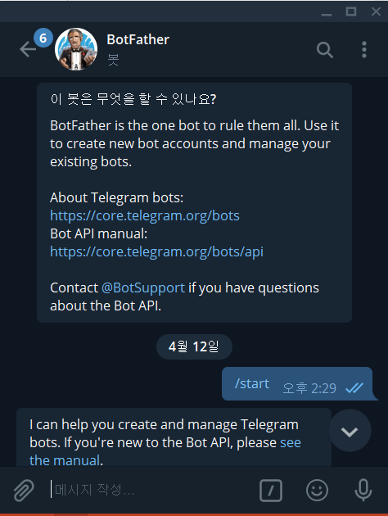
개발 구성
1-1 OpenAPI 정보

Slide 9
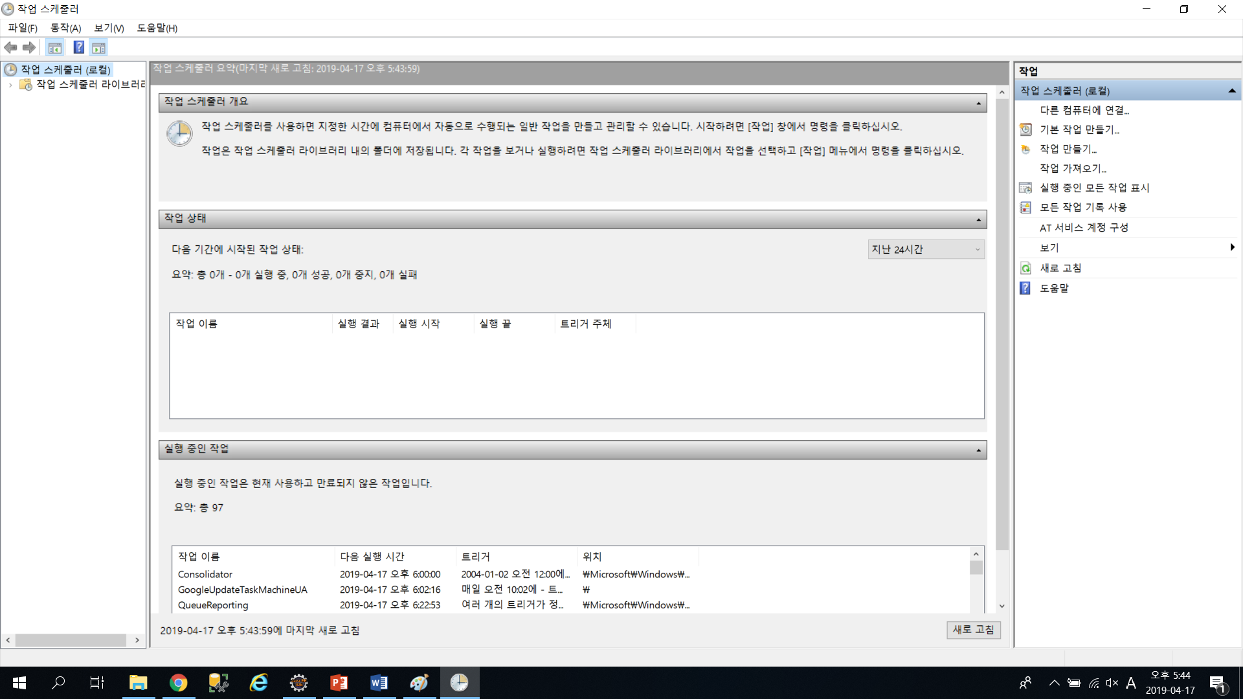
개발 구성
윈도우 작업 스케줄러

Slide 10
개발 구성
2. 개발 환경 (PC)
- Windows 10 Pro
- Eclipse
- Java
- Jason-simple-1.1.1

Slide 11
개발 구성
3. 시스템 흐름
Main
Dust
Weather
Telegram
Batch
윈도우 스케줄러
Api

Slide 12
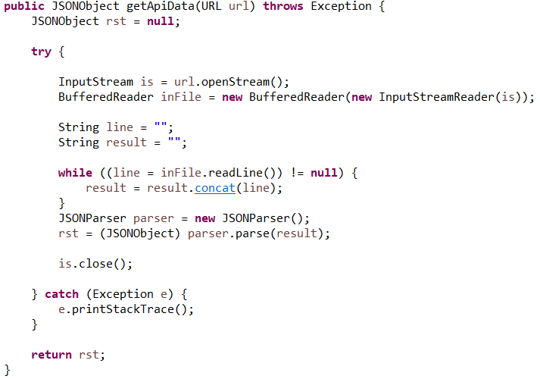
코드
□ GetURLConnect
- API에 접속해서 원하는 정보는 JSONOBject 형태로 얻어오는 기능을 함.

Slide 13
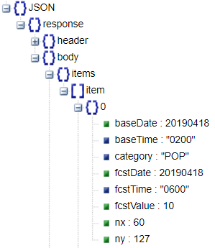
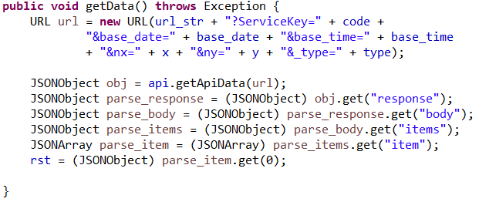
코드
□ ParsingData
- 데이터를 토큰으로 분해하고 Parse Tree를 만드는 과정.
- 기상청 데이터를 JSONObject 객체로 받음.
- 필요한 정보인 강수량 데이터는 첫 번째 자료인 것을 확인 후 결과값만 이용.
[동네예보정보조회]
<Parse tree>
강수량 카테고리

Slide 14
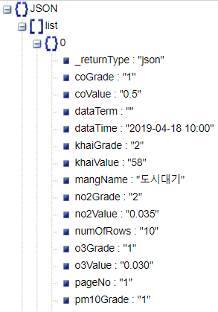
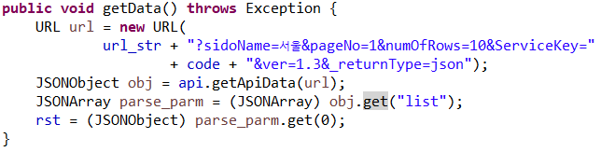
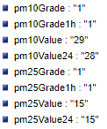
코드
[대기오염정보조회]
<Parse tree>
* pm10Grade1h : 최근 1시간 미세먼지 등급
* pm25Grade1h : 최근 1시간 초미세먼지 등급

Slide 15
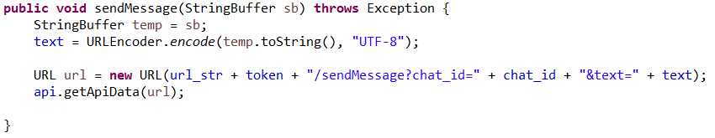
코드
□ Telegram 메시지 전송
- 기존 API 사용법과 동일. 받는 내용으로 전송에 성공했다는 결과를 받을 수 있음.
- Telegram Bot Father를 통해 메시지를 전송해줄 Bot 생성.
- URL에 보낼 메시지 내용을 포함해서 API로 전달.
- 보낼 Text는 URL 인코딩을 한 후 보내야 한글과 공백을 보낼 수 있음.

Slide 16


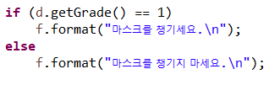
코드
□ 조건 제어
[우산 조건]
- 예상강수량의 %가 40% 이상일 경우 메시지를 전달함.
[소스]
[마스크 조건]
- 미세먼지와 초미세먼지의 등급으로 한 가지라도 “나쁨”일 경우 메시지를 전달함.
등급 | 좋음 | 보통 | 나쁨 | 매우나쁨
Grade 값 | 1 | 2 | 3 | 4
[소스]

Slide 17
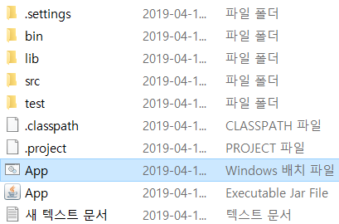
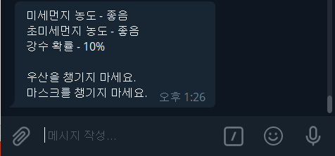
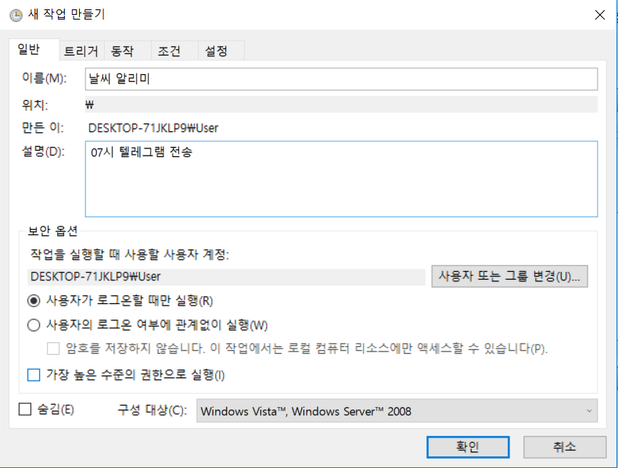
코드
□ Java -> batch -> 윈도우 스케줄러

Slide 18
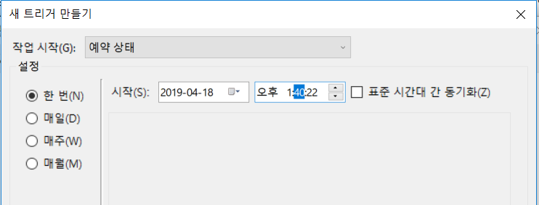
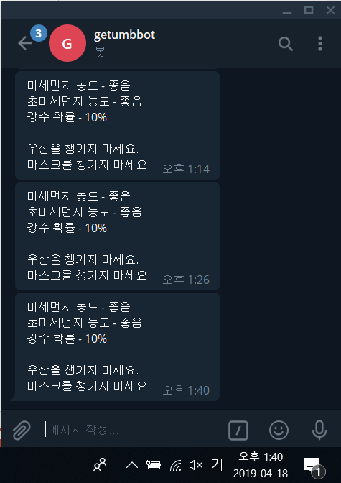
실행 화면
1.
출근 시간 설정!
2.

